Slide 1

Модуль fifo_mult_stream_acc

Slide 2
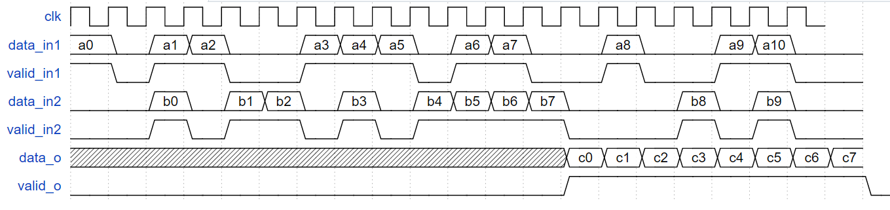
Временная диаграмма fifo_mult

Slide 3

Модуль fifo_mult_stream_acc / fifo_mult

Slide 4

Интерфейсы fifo_mult

Slide 5

Структурная схема fifo_mult

Slide 6
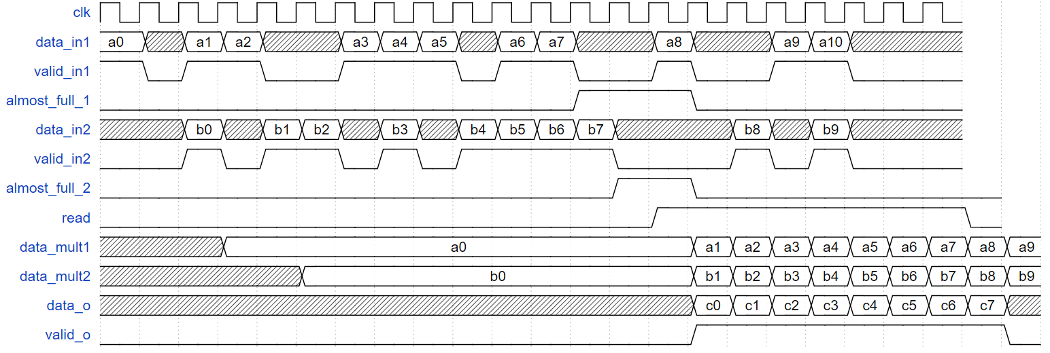
Временная диаграмма fifo_mult

